Slide 1


计算机图形管线
Computer Graphics Pipeline
Modeling
Transformation
张 赐
讲师的CSDN博客地址
https://blog.csdn.net/zhangci226

Slide 2
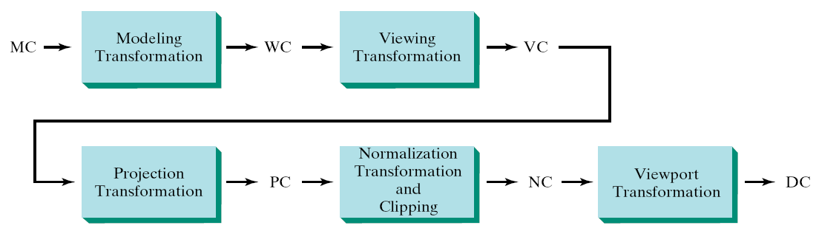
计算机图形管线
MODELVIEW matrix
PROJECTION matrix
PROJECTION matrix

Slide 3

坐标变换
(3.5,3.5)
(2,2.5)
x
O
$p=\left(0.5,0.5\right),O=(2,2.5)$
p(0.5,0.5)
y
y
x
(0,0)

Slide 4

坐标变换
(3.5,3.5)
x
O
$p=\left(0.5,0.5\right),O=(2,2.5)$
蓝色坐标系在红色坐标系中的表示
$M=\left[\begin{matrix}−1 & 0 & 2 \\ 0 & −1 & 2.5 \\ 0 & 0 & 1\end{matrix}\right]$
p(0.5,0.5)
y
y
x
y
O
x
(0,0)

Slide 5

坐标变换
(3.5,3.5)
x
O
$p=\left(0.5,0.5\right),O=(2,2.5)$
蓝色坐标系在红色坐标系中的表示
$M=\left[\begin{matrix}−1 & 0 & 2 \\ 0 & −1 & 2.5 \\ 0 & 0 & 1\end{matrix}\right]$
蓝色点在红色坐标系中的表示
$$p^{′}=\left[\begin{matrix}−1 & 0 & 2 \\ 0 & −1 & 2.5 \\ 0 & 0 & 1\end{matrix}\right]\left[\begin{matrix}0.5 \\ 0.5 \\ 1\end{matrix}\right]=\left[\begin{matrix}1.5 \\ 2 \\ 1\end{matrix}\right]$$
p(0.5,0.5)
y
y
x
y
O
x
(0,0)

Slide 6
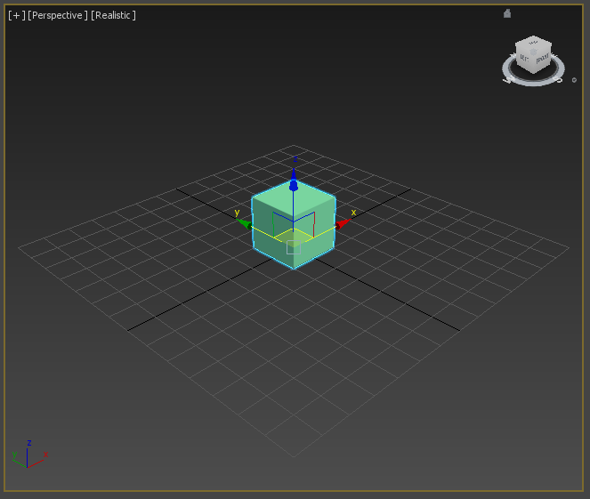
Modeling Transformation
模型坐标系到世界坐标系的变换

Slide 7

Modeling Transformation
$$M=\left[\begin{matrix}\begin{matrix}\begin{matrix}\begin{matrix}1 \\ 0\end{matrix} \\ \begin{matrix}0 \\ 0\end{matrix}\end{matrix} & \begin{matrix}\begin{matrix}0 \\ 1\end{matrix} \\ \begin{matrix}0 \\ 0\end{matrix}\end{matrix}\end{matrix} & \begin{matrix}\begin{matrix}\begin{matrix}0 \\ 0\end{matrix} \\ \begin{matrix}1 \\ 0\end{matrix}\end{matrix} & \begin{matrix}\begin{matrix}0 \\ 0\end{matrix} \\ \begin{matrix}−5 \\ 1\end{matrix}\end{matrix}\end{matrix}\end{matrix}\right]$$
P(0,3,0)
(0,0,-5)

Slide 8

Modeling Transformation
$$M=\left[\begin{matrix}\begin{matrix}\begin{matrix}\begin{matrix}1 \\ 0\end{matrix} \\ \begin{matrix}0 \\ 0\end{matrix}\end{matrix} & \begin{matrix}\begin{matrix}0 \\ 1\end{matrix} \\ \begin{matrix}0 \\ 0\end{matrix}\end{matrix}\end{matrix} & \begin{matrix}\begin{matrix}\begin{matrix}0 \\ 0\end{matrix} \\ \begin{matrix}1 \\ 0\end{matrix}\end{matrix} & \begin{matrix}\begin{matrix}0 \\ 0\end{matrix} \\ \begin{matrix}−5 \\ 1\end{matrix}\end{matrix}\end{matrix}\end{matrix}\right]$$
$$P=\left[\begin{matrix}\begin{matrix}0 \\ 3\end{matrix} \\ \begin{matrix}0 \\ 1\end{matrix}\end{matrix}\right]$$
P(0,3,0)
(0,0,-5)

Slide 9

Modeling Transformation
$$M=\left[\begin{matrix}\begin{matrix}\begin{matrix}\begin{matrix}1 \\ 0\end{matrix} \\ \begin{matrix}0 \\ 0\end{matrix}\end{matrix} & \begin{matrix}\begin{matrix}0 \\ 1\end{matrix} \\ \begin{matrix}0 \\ 0\end{matrix}\end{matrix}\end{matrix} & \begin{matrix}\begin{matrix}\begin{matrix}0 \\ 0\end{matrix} \\ \begin{matrix}1 \\ 0\end{matrix}\end{matrix} & \begin{matrix}\begin{matrix}0 \\ 0\end{matrix} \\ \begin{matrix}−5 \\ 1\end{matrix}\end{matrix}\end{matrix}\end{matrix}\right]$$
$$P=\left[\begin{matrix}\begin{matrix}0 \\ 3\end{matrix} \\ \begin{matrix}0 \\ 1\end{matrix}\end{matrix}\right]$$
P(0,3,0)
$$P^{′}=MP=\left[\begin{matrix}\begin{matrix}\begin{matrix}\begin{matrix}1 \\ 0\end{matrix} \\ \begin{matrix}0 \\ 0\end{matrix}\end{matrix} & \begin{matrix}\begin{matrix}0 \\ 1\end{matrix} \\ \begin{matrix}0 \\ 0\end{matrix}\end{matrix}\end{matrix} & \begin{matrix}\begin{matrix}\begin{matrix}0 \\ 0\end{matrix} \\ \begin{matrix}1 \\ 0\end{matrix}\end{matrix} & \begin{matrix}\begin{matrix}0 \\ 0\end{matrix} \\ \begin{matrix}−5 \\ 1\end{matrix}\end{matrix}\end{matrix}\end{matrix}\right]\left[\begin{matrix}\begin{matrix}0 \\ 3\end{matrix} \\ \begin{matrix}0 \\ 1\end{matrix}\end{matrix}\right]$$
(0,0,-5)

Slide 10
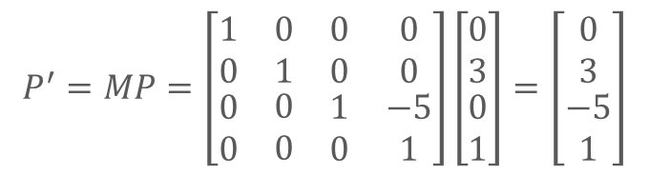
Modeling Transformation
$$M=\left[\begin{matrix}\begin{matrix}\begin{matrix}\begin{matrix}1 \\ 0\end{matrix} \\ \begin{matrix}0 \\ 0\end{matrix}\end{matrix} & \begin{matrix}\begin{matrix}0 \\ 1\end{matrix} \\ \begin{matrix}0 \\ 0\end{matrix}\end{matrix}\end{matrix} & \begin{matrix}\begin{matrix}\begin{matrix}0 \\ 0\end{matrix} \\ \begin{matrix}1 \\ 0\end{matrix}\end{matrix} & \begin{matrix}\begin{matrix}0 \\ 0\end{matrix} \\ \begin{matrix}−5 \\ 1\end{matrix}\end{matrix}\end{matrix}\end{matrix}\right]$$
$$P=\left[\begin{matrix}\begin{matrix}0 \\ 3\end{matrix} \\ \begin{matrix}0 \\ 1\end{matrix}\end{matrix}\right]$$
P(0,3,0)
$$P^{′}=MP=\left[\begin{matrix}\begin{matrix}\begin{matrix}\begin{matrix}1 \\ 0\end{matrix} \\ \begin{matrix}0 \\ 0\end{matrix}\end{matrix} & \begin{matrix}\begin{matrix}0 \\ 1\end{matrix} \\ \begin{matrix}0 \\ 0\end{matrix}\end{matrix}\end{matrix} & \begin{matrix}\begin{matrix}\begin{matrix}0 \\ 0\end{matrix} \\ \begin{matrix}1 \\ 0\end{matrix}\end{matrix} & \begin{matrix}\begin{matrix}0 \\ 0\end{matrix} \\ \begin{matrix}−5 \\ 1\end{matrix}\end{matrix}\end{matrix}\end{matrix}\right]\left[\begin{matrix}\begin{matrix}0 \\ 3\end{matrix} \\ \begin{matrix}0 \\ 1\end{matrix}\end{matrix}\right]=\left[\begin{matrix}\begin{matrix}0 \\ 3\end{matrix} \\ \begin{matrix}−5 \\ 1\end{matrix}\end{matrix}\right]$$
(0,0,-5)

Slide 11
THANKS
本课程由 张赐 提供
CSDN网站：www.csdn.net
企业服务：http://ems.csdn.net/
人才服务：http://job.csdn.net/
CTO俱乐部：http://cto.csdn.net/
高校俱乐部：http://student.csdn.net/
程序员杂志：http://programmer.csdn.net/
CODE平台：https://code.csdn.net/
项目外包：http://www.csto.com/
CSDN博客：http://blog.csdn.net/
CSDN论坛：http://bbs.csdn.net/
CSDN下载：http://download.csdn.net/

